Slide 1
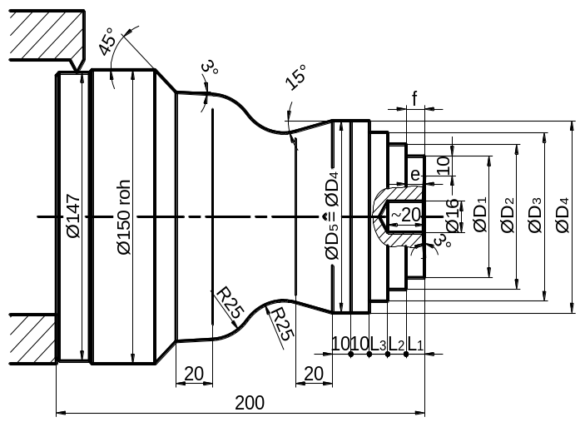
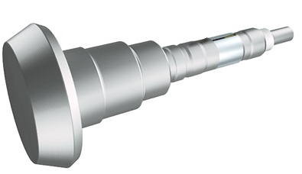
Messsystem und Messungen
Referenzprozess
VDI - 569-556-410
Dauer: 440s
Schnittgeschwindigkeit: 180 m/min
Vorschub: 0.35 mm/U
Abtragsvolumen: 1 564 331 mm³
Energiebedarf: 2.096 kWh
2) Antriebswelle – PKW
Dauer: 52s
Schnittgeschwindigkeit: 150 m/min
Vorschub: 0.15 mm/U
Abtragsvolumen: 3605 mm³
Energiebedarf: 0.106 kWh
Adam M. Gontarz © 12/2010 inspire AG

Slide 2
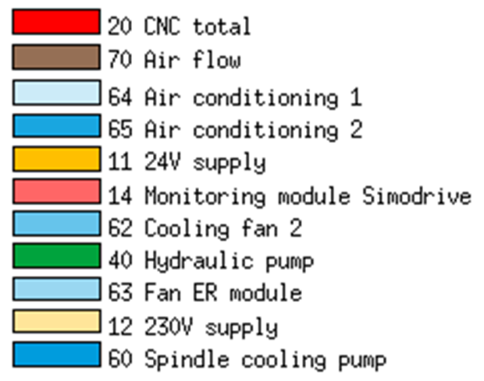
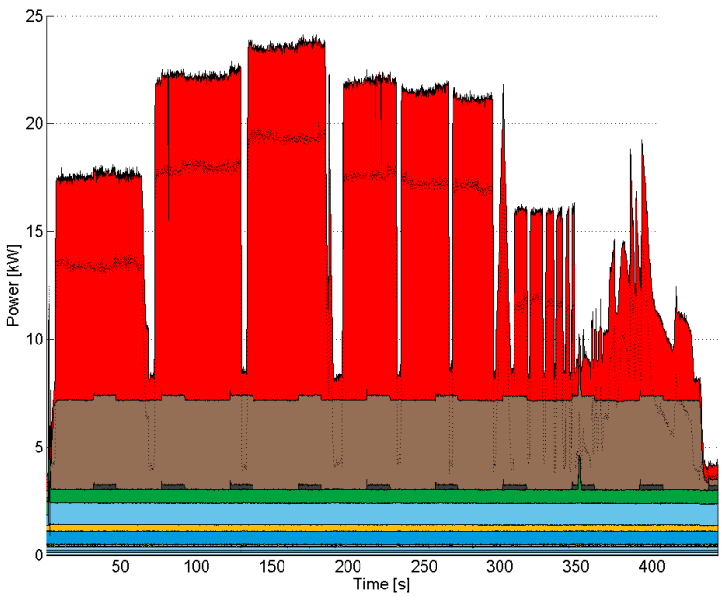
Messsystem und Messungen
Referenzprozess – VDI 569-556-410
Adam M. Gontarz © 12/2010 inspire AG

Slide 3
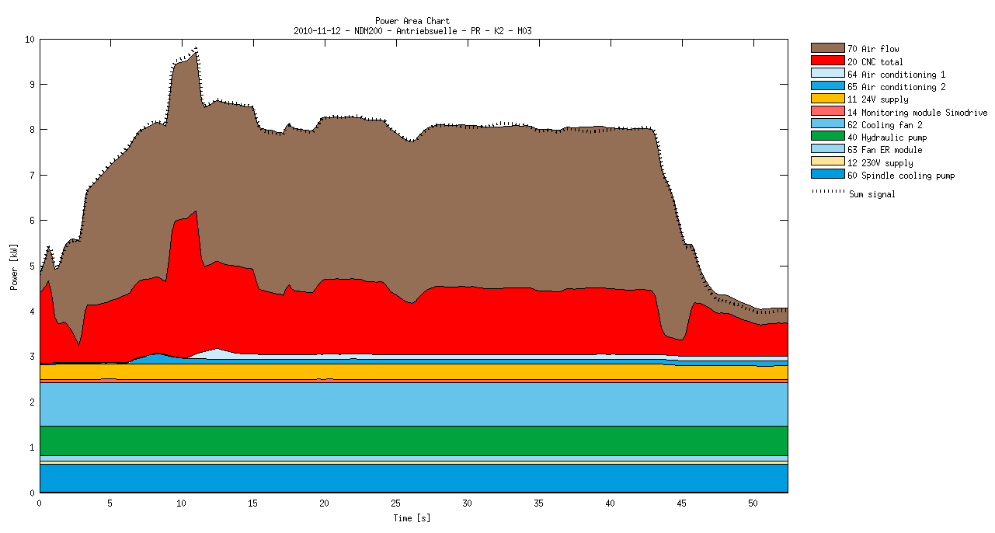

Messsystem und Messungen
Referenzprozess – Getriebewelle PKW
Adam M. Gontarz © 12/2010 inspire AG

Slide 4
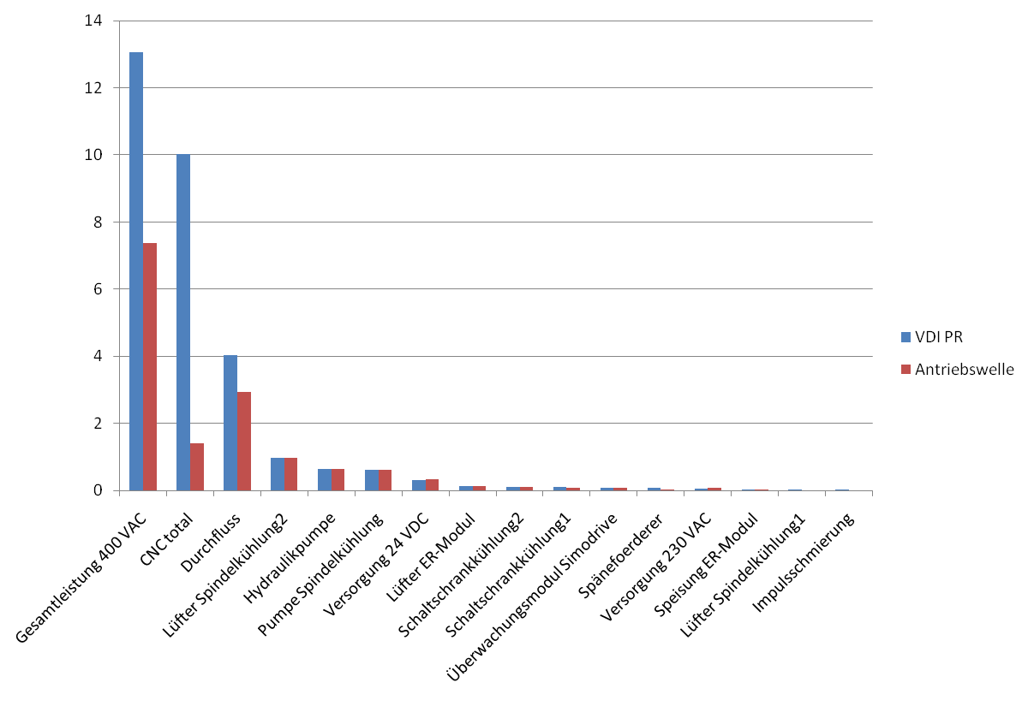
Messsystem und Messungen
Referenzprozess – Vergleich
Adam M. Gontarz © 12/2010 inspire AG

Slide 5
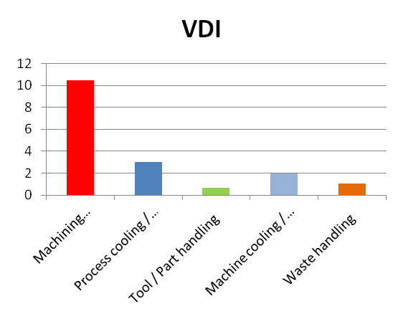
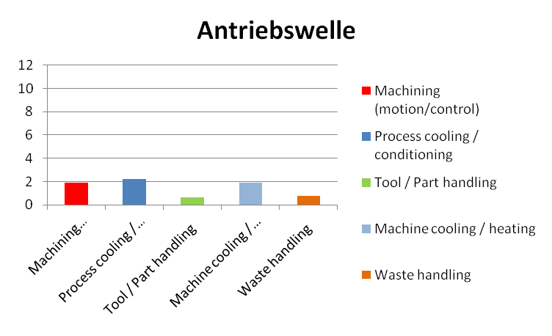
Analyse
Funktionsorientierte Energieanalyse
FO - Sicht
Gleiche Funktion andere Komponenten
Adam M. Gontarz © 12/2010 inspire AG

